Slide 1



KHỞI ĐỘNG

Slide 2
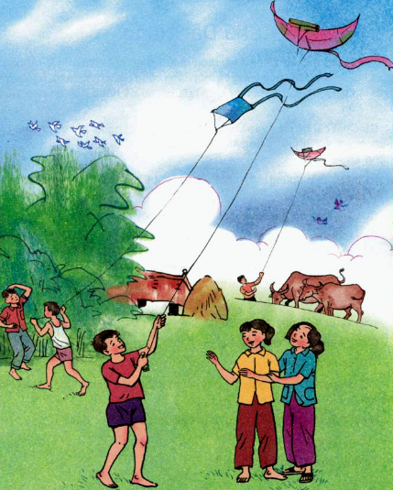
KHỞI ĐỘNG
Quan sát bức tranh:
Các bạn nhỏ trong tranh đang làm gì?
Các bạn nhỏ trong tranh đang vừa thả trâu vừa chơi thả diều trên những cánh đồng rộng bao la. Những cánh diều cao vút bay lượn trên bầu trời.

Slide 3
Thứ năm, ngày 15 tháng 12 năm 2022
Chính tả(Nghe-viết)
Cánh diều tuổi thơ
Tuổi thơ của tôi được nâng lên từ những cánh diều.
Chiều chiều, trên bãi thả, đám trẻ mục đồng chúng tôi hò hét nhau thả diều thi. Cánh diều mềm mại như cánh bướm. Chúng tôi vui sướng đến phát dại nhìn lên trời. Tiếng sáo diều vi vu trầm bổng. Sáo đơn, rồi sáo kép, sáo bè,…như gọi thấp xuống những vì sao sớm.
Theo Tạ Duy Anh

Slide 4
Cánh diều đẹp như thế nào ?
Cánh diều mềm mại như cánh bướm.
Nội dung đoạn viết cho em biết điều gì ?
Vẻ đẹp của cánh diều.

Slide 5

Từ khó viết trong bài
Nâng lên
Hò hét
Trầm bổng
Sáo kép

Slide 6
Thứ năm, ngày 15 tháng 12 năm 2022
Chính tả(Nghe-viết)
Cánh diều tuổi thơ
Tuổi thơ của tôi được nâng lên từ những cánh diều.
Chiều chiều, trên bãi thả, đám trẻ mục đồng chúng tôi hò hét nhau thả diều thi. Cánh diều mềm mại như cánh bướm. Chúng tôi vui sướng đến phát dại nhìn lên trời. Tiếng sáo diều vi vu trầm bổng. Sáo đơn, rồi sáo kép, sáo bè,…như gọi thấp xuống những vì sao sớm.
Theo Tạ Duy Anh

Slide 7
Bài tập chính tả

Slide 8

2.Tìm tên các đồ chơi hoặc trò chơi:
Chứa tiếng bắt đầu bằng tr hay ch
M: chong chóng, trốn tìm

Slide 9
2.Tìm tên các đồ chơi hoặc trò chơi:
Chứa tiếng bắt đầu bằng tr hay ch
M: chong chóng, trốn tìm
A
B

Slide 10
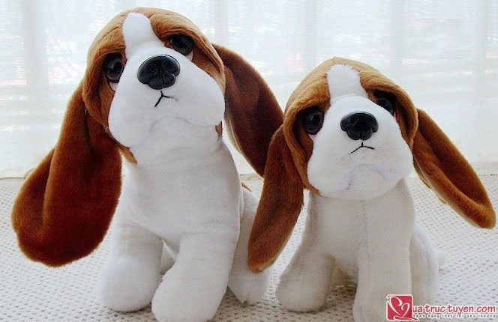
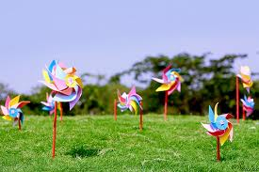
Chó nhồi bông
Chong chóng

Slide 11
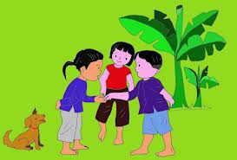
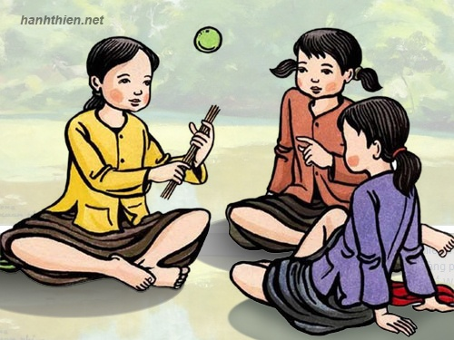
Chi chi chành chành
Chơi chuyền

Slide 12
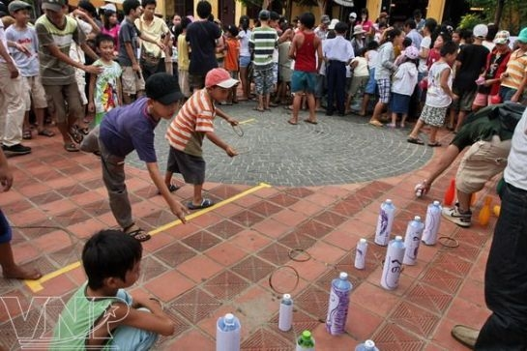
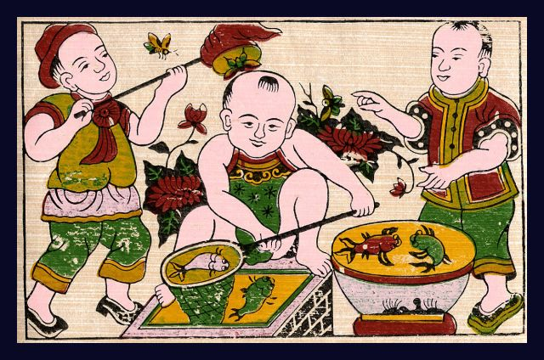
Ném vòng cổ chai
Chọi cá

Slide 13
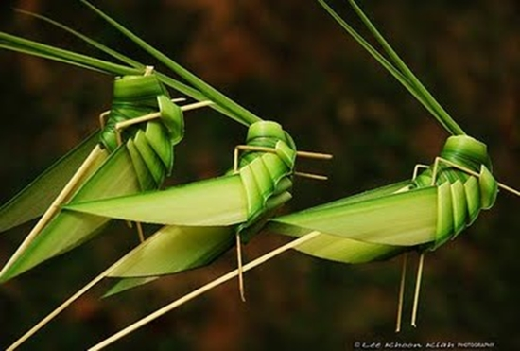
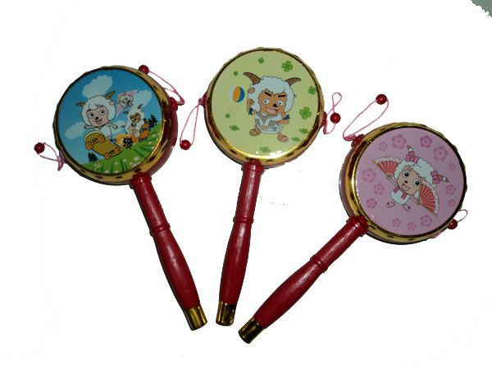
Cào cào
lá tre
Trống

Slide 14
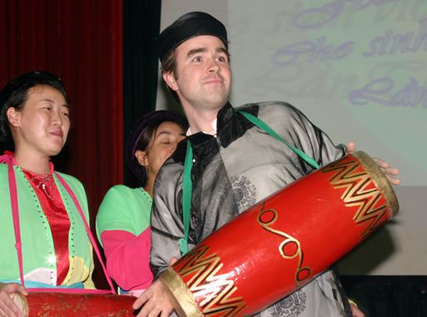
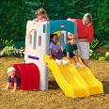
Trống cơm
Cầu trượt

Slide 15
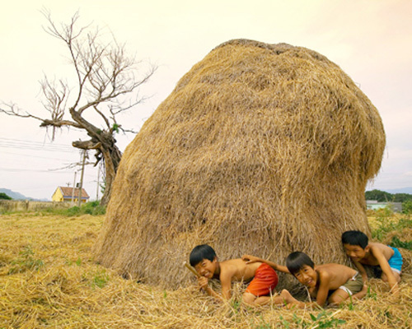
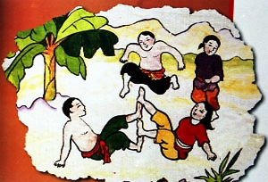
Trốn tìm
Trồng nụ trồng hoa

Slide 16
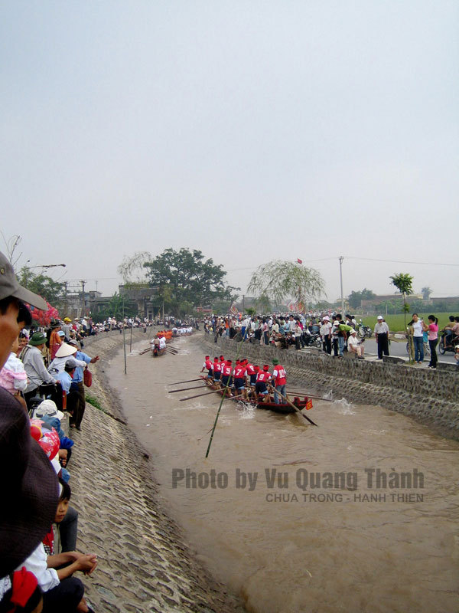
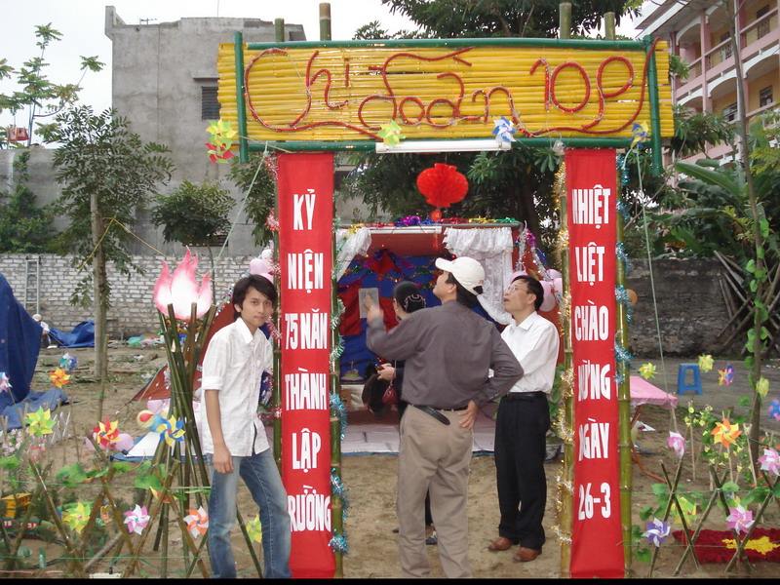
cắm trại
bơi trải

Slide 17
b) Chứa tiếng có thanh hỏi hoặc thanh ngã. M : ngựa gỗ, thả diều - Thanh hỏi: đồ chơi: tàu hỏa, ô tô cứu hỏa, tàu thủy,... trò chơi: nhảy ngựa, nhảy dây, thả diều, thả chim, dung dăng dung dẻ... - Thanh ngã: đồ chơi: ngựa gỗ trò chơi: diễn kịch, bày cỗ.

Slide 18



